Slide 1
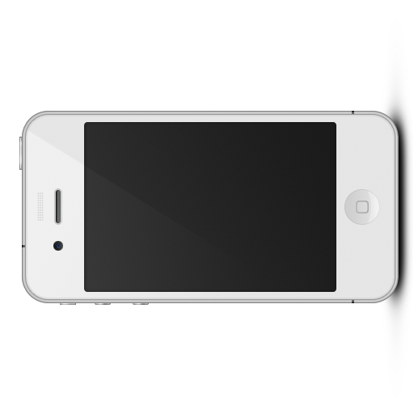
МОБИЛНИ ТЕЛЕФОНИ

Slide 2
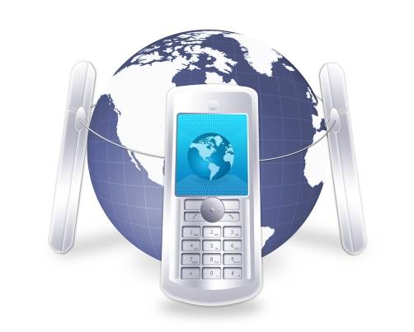
Мобилният телефон
МНОГО ПОПУЛЯРНО СРЕДСТВО
ЗА КОМУНИКАЦИЯ
МУЛТИМЕДИЙНО УСТРОЙСТВО
СЛУГА, КОЙТО ВИНАГИ Е ДО НАС И МОЖЕ ВСИЧКО

Slide 3
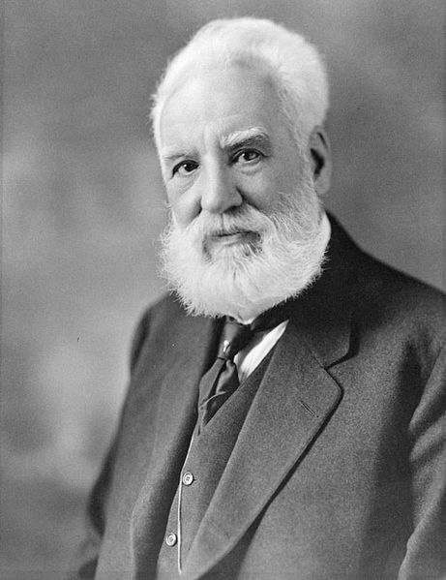
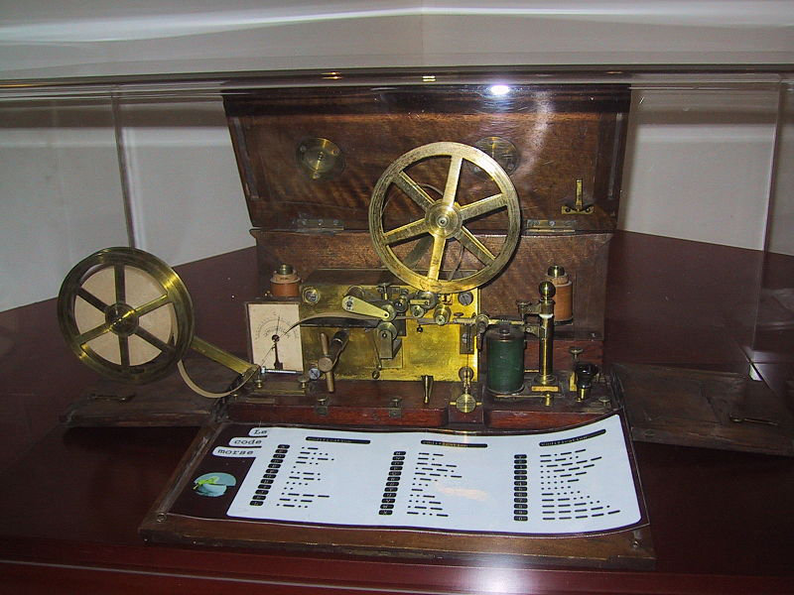
История
Изобретяването на телефона става чрез усъвършенстване на електрически телеграф.
Александър Бел

Slide 4
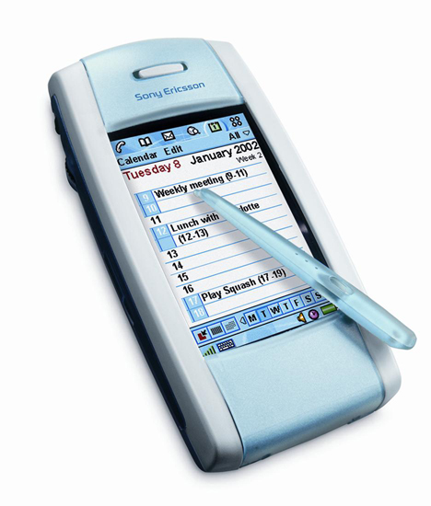
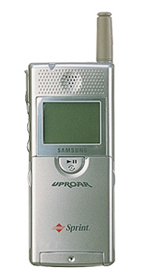
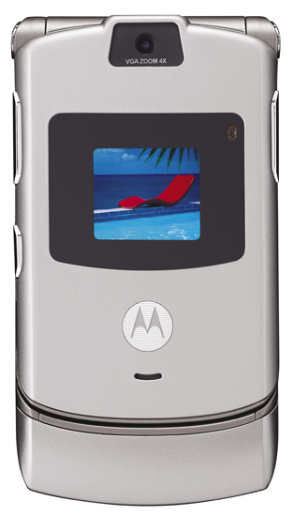
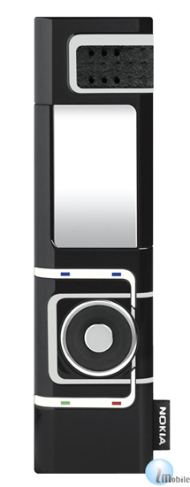
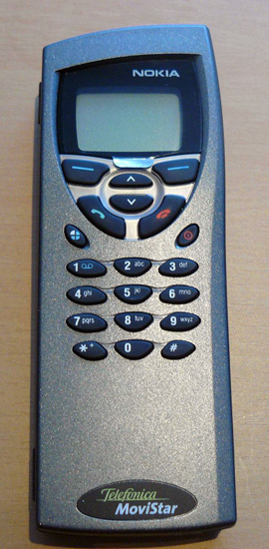
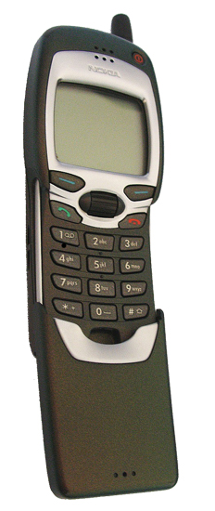
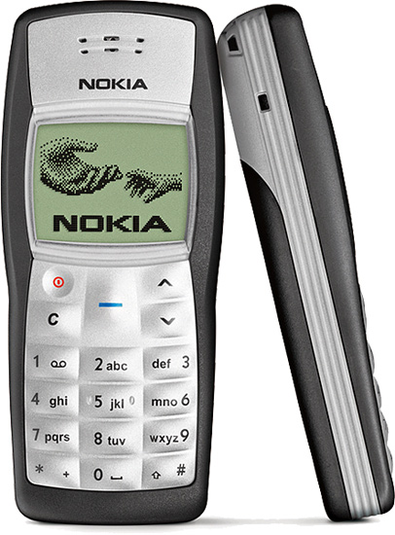
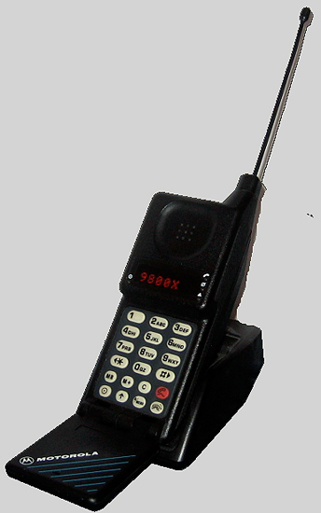
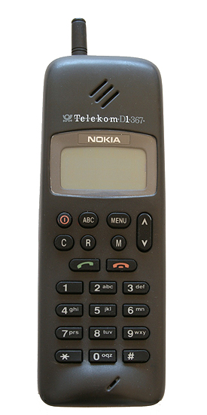
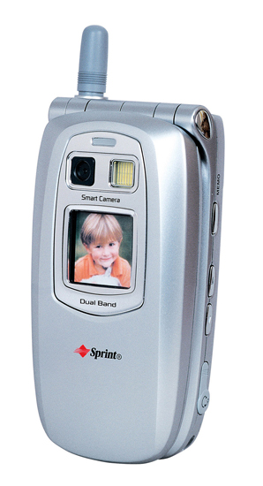
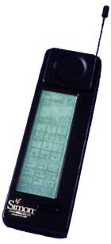
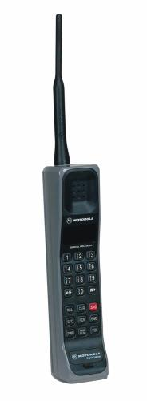
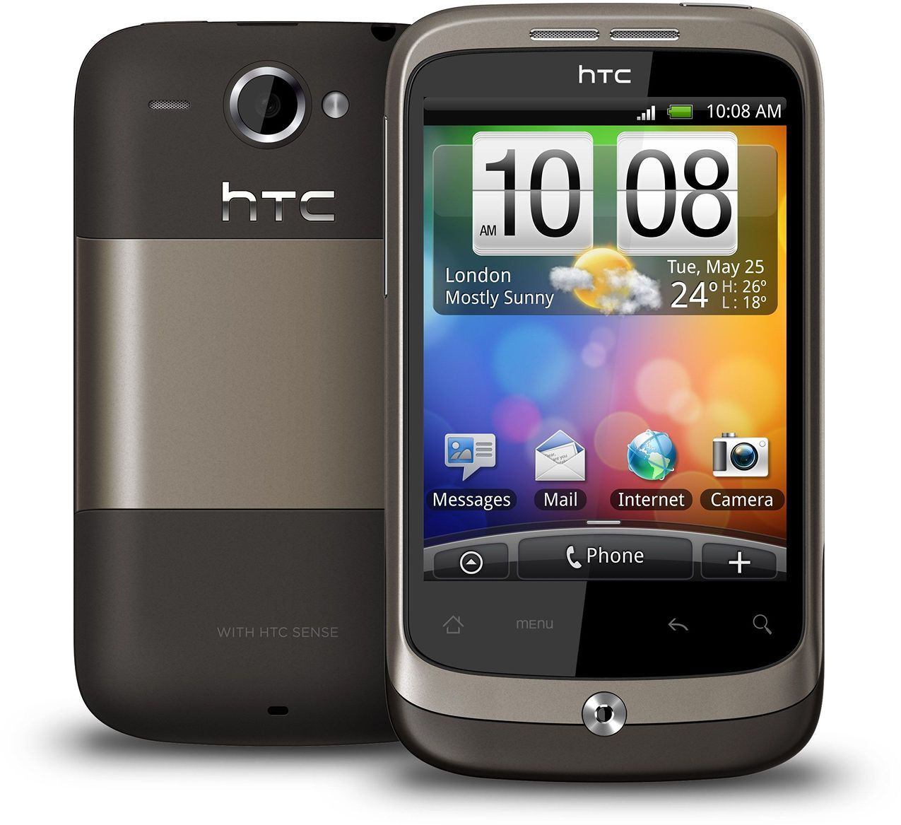
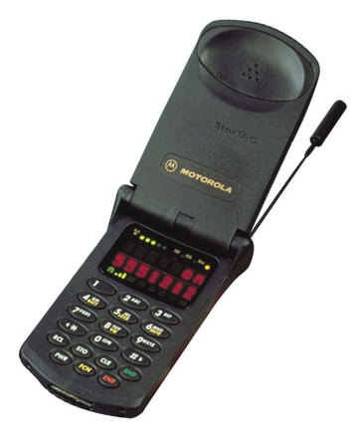
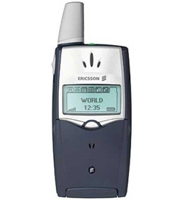
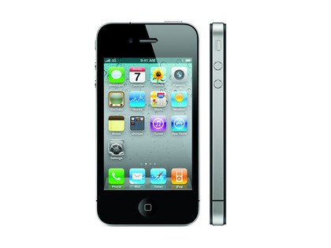
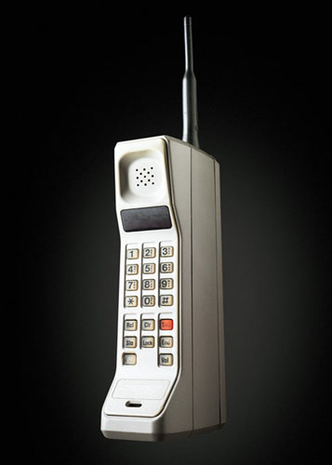
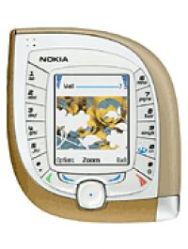
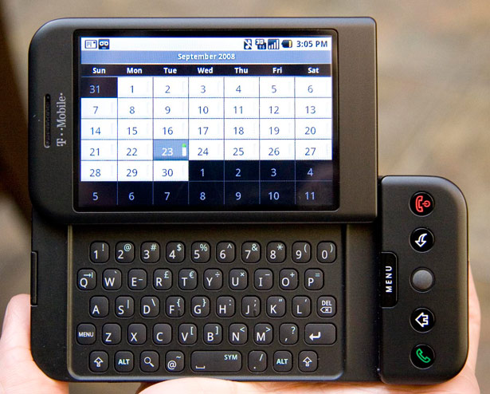
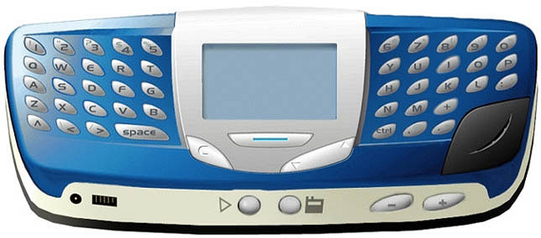
Еволюция
От 1983г. насам клетъчните телефони са се развивали както по дизайн, така и функционално. Има хиляди модели мобилни телефони, които са хит на пазара от тогава до сега.

Slide 5
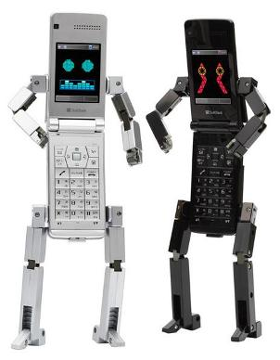
Възможности на мобилните телефони
По-важни характеристики:
• втори дисплей/идентификация на повикването
• телефонен бележник и гласово избиране
• WAP
• SMS, чат и е-поща
• фотоапарат, видео камера и обмен на изображения
• слушалки/микрофон/конферентно повикване
• функция “Натисни и говори”
• Bluetooth и инфрачервен интерфейс
• мултимедийни опции
• аксесоари

Slide 6

Мобилни телефони като компютри
Вградена операционна система
Достатъчна оперативна памет
Определени графични възможности

Slide 7
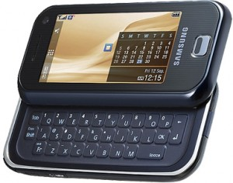
Windows XP на мобилен телефон
Китайска компания създаде първия в света мобилен телефон с Windows XP. Моделът xpPhone e показан на изложението Computex 2009 в Тайван от
In Technology.
8G Series
OS: WES 2009 (english version)
3G Module3G EVDO 3G WCDMA(Compatible with HSUPA,EDGE,GPRS,GSM)
CPU AMD Super Mobile CPU
Memory 512M
SSD 32G
Touch Screen 4.8 Inch Touch Screen ,16:9 , 16.7M Color
Resolution Default Resolution : 800x480, It can support 1024x768, Dual Resolution
Wireless WiFi 802.11b/g
Battery Removable Li-polymer Battery
Size 175 * 84 * 25.5 mm

Slide 8
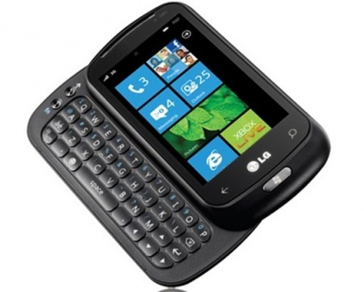
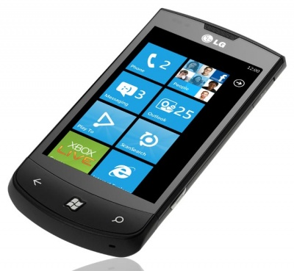
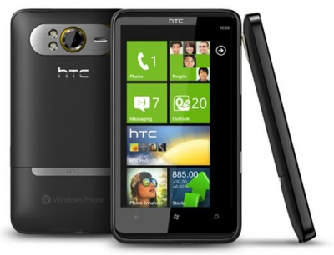
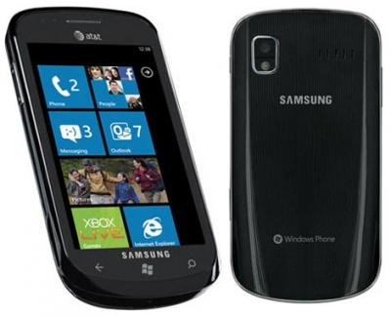
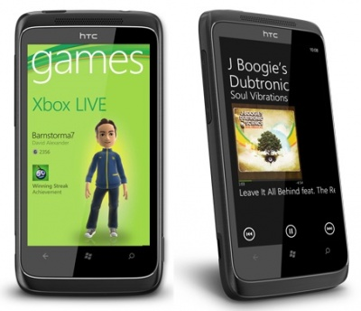
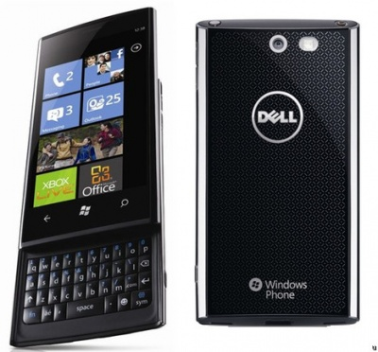
Най-търсените телефони с Windows Phone 7 OS за 2011г.
LG Quantum
Samsung Focus
LG E900 Optimus 7
HTC 7 Trophy
HTC 7 Pro
Dell Venue Pro
Samsung Omnia 7
LG Optimus 7
HTC 7 Mozart
HTC HD7

Slide 9
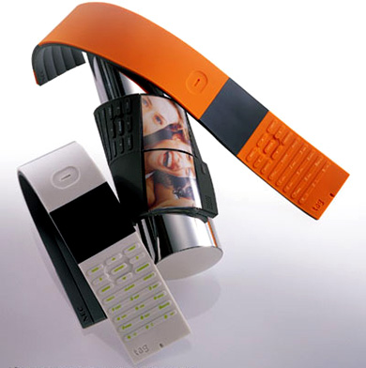

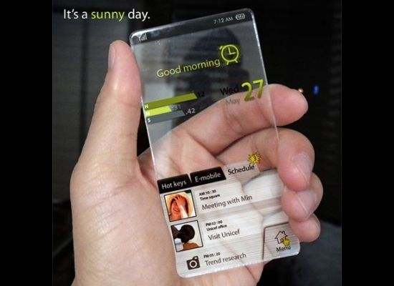
Телефони на бъдещето
Могат да заменят предмети от всекидневието...
Android OS ще бъде по-популярна от Windows OS през 2016г…
Да вярваме ли на прогнози?

Slide 10




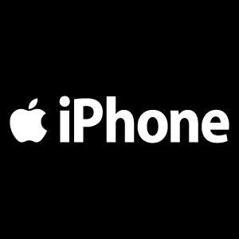

Производители

Slide 11
Нужен ли ни е наистина смартфон?
Как притежателите на смартфони използват техните различни възможности:
Като фото или видео камера – 34,2%
Като вестник (четене на новини в интернет) – 28,2
За слушане на радио – 27,5
Като компютър – 24,2%
За игри – 20,8%
За четене на книги – 20,1%
За сърфиране в интернет вкъщи – 19,5%
За гледане на видеофилми и клипове – 14,1%

Slide 12

Полезни или вредни са мобилните телефони?
Колкото проучвания показват вредата от тях, толкова и опровергават тези твърдения.

